Slide 1
CAPITULO 2
Restringiendo y Ordenando Datos

Slide 2
Objetivos
Después de este capítulo, usted estará en capacidad de:
  Limitar las filas recuperadas por una consulta
  Ordenar las filas recuperadas por una consulta

Slide 3
Examen previo
Desarrollar un corto examen de cinco (5) preguntas en modo de aprendizaje (Learning mode), seleccionados en forma aleatoria.
Realizar una corta realimentación de cada una de las preguntas.
Tema: Restricting and Sorting Data

Slide 4
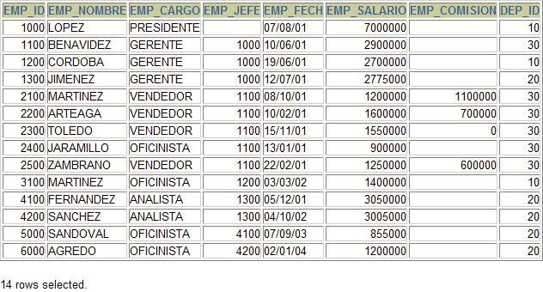

Limitar las filas usando una selección
Consultar solamente los empleados del departamento 10
Tabla Empleados

Slide 5
Limitar las filas usando WHERE
SELECT * | { [DISTINCT] columna | expresión [alias], … }
FROM Tabla
[WHERE Condicion(es) ];
La cláusula WHERE:
  Restringe las filas que se retornan
  Condicion(es) están compuestas por nombres de columnas, expresiones, literales o funciones.
La cláusula WHERE sigue a la cláusula FROM.

Slide 6
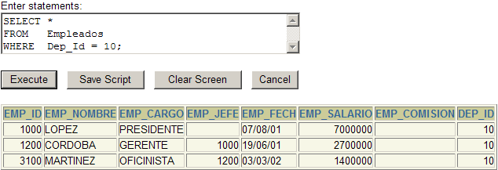
Uso de la cláusula WHERE

Slide 7
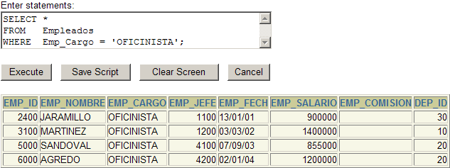
Cadenas de caracteres y fechas
Deben ir encerrados en comillas sencillas (‘ ’)
Los valores caracteres son sensibles a mayúsculas
Los valores fecha son sensibles al formato
El formato por defecto para fechas es DD-MON-RR
Las fechas se almacenan internamente en formato numérico representando centuria, año, mes, día, hora, minuto y segundos.

Slide 8
Operadores de comparación
WHERE Expresión Operador Valor
Operador es:
  = Igual a
  > Mayor que
  >= Mayor o igual que
  < Menor que
  <= Menor o igual que
  <> Diferente a (!=) (^=)
Ejemplos
  WHERE Emp_FechaContrato = '07-08-01';
  WHERE Emp_Salario >= 2000000;
  WHERE Emp_Cargo != 'VENDEDOR';

Slide 9
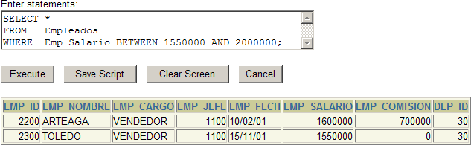
Otros condiciones de comparación
BETWEEN … AND … Entre dos valores (incluidos)
IN (Lista) En la lista de valores dados
LIKE Concuerda con un patrón
IS NULL Es un valor nulo

Slide 10
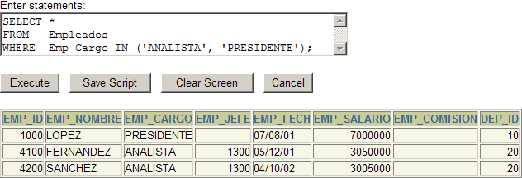
Uso del operador IN

Slide 11
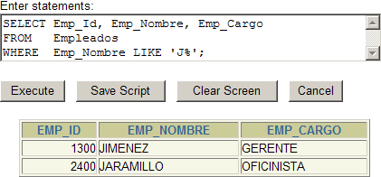
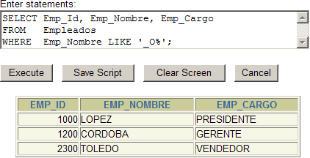
Uso del operador LIKE
La condición de búsqueda puede contener caracteres, números y/o comodines:
  % para representar cero o más caracteres
  _ para representar un carácter
Se pueden combinar caracteres y comodines

Slide 12
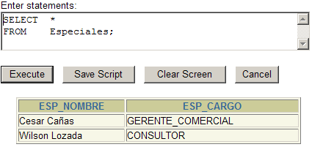
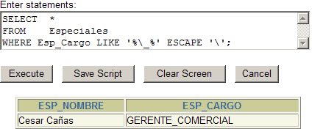
Uso del operador LIKE con ESCAPE
Consultar quienes tienen el cargo de ‘GERENTE_COMERCIAL’
Observe el ‘_’ que es un carácter especial

Slide 13
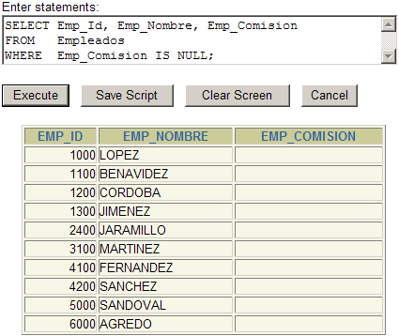
Uso del operado IS NULL

Slide 14
Condiciones lógicas
AND
OR
NOT
P | Q | P AND Q
TRUE | TRUE | TRUE
TRUE | FALSE | FALSE
FALSE | TRUE | FALSE
FALSE | FALSE | FALSE
TRUE | NULL | NULL
FALSE | NULL | FALSE
NULL | TRUE | NULL
NULL | FALSE | FALSE
P | Q | P OR Q
TRUE | TRUE | TRUE
TRUE | FALSE | TRUE
FALSE | TRUE | TRUE
FALSE | FALSE | FALSE
TRUE | NULL | TRUE
FALSE | NULL | NULL
NULL | TRUE | TRUE
NULL | FALSE | NULL
P | NOT P
TRUE | FALSE
FALSE | TRUE
NULL | NULL

Slide 15
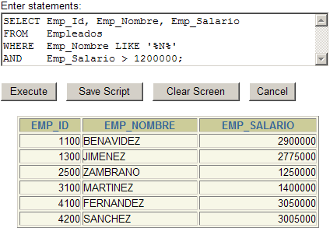
Uso del operado lógico AND
AND requiere que las dos condiciones se cumplan (sean verdaderas).

Slide 16
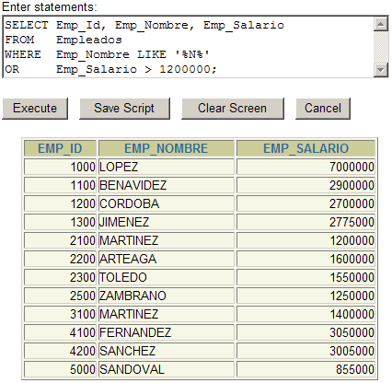
Uso del operado lógico OR
OR requiere que una de las dos condiciones sea verdadera.

Slide 17
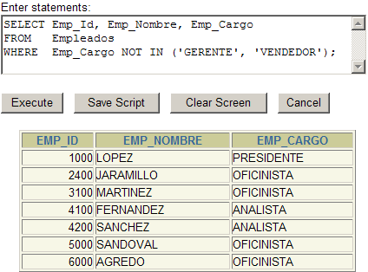
Uso del operado lógico NOT

Slide 18
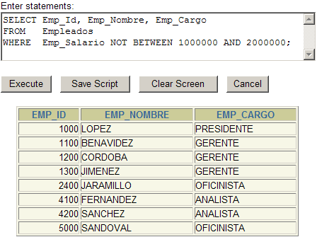
Uso del operado lógico NOT

Slide 19
Reglas de precedencia
Se aconseja usar paréntesis para asegurar el orden de precedencia y la legibilidad de la expresión
OPERADORES | ORDEN
Operadores Aritméticos Multiplicación y División Suma y Resta | 1
Operador de Concatenación | 2
Condiciones de comparación | 3
IS [NOT] NULL, LIKE, [NOT] IN | 4
[NOT] BETWEEN | 5
Condición lógica NOT | 6
Condición lógica AND | 7
Condición lógica OR | 8

Slide 20
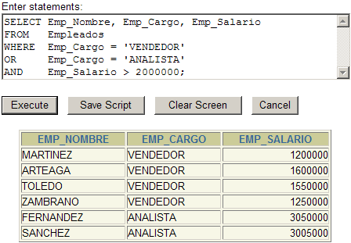
Reglas de precedencia
1

Slide 21
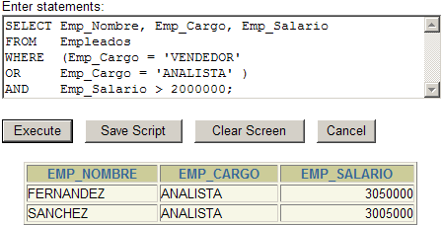
Reglas de precedencia
1

Slide 22
Ordenar los resultados
SELECT * | { [DISTINCT] columna | expresión [alias], … }
FROM Tabla
[WHERE Condicion(es) ]
[ORDER BY {columna | expresión} [ASC | DESC] , … ];
La cláusula ORDER BY ordena las filas:
  ASC Orden ascendente (por defecto)
  DESC Orden descendente
La cláusula ORDER BY debe ser la última de la sentencia SELECT
Los valores NULL:
  En orden ASC van al final
  En orden DESC van al principio

Slide 23
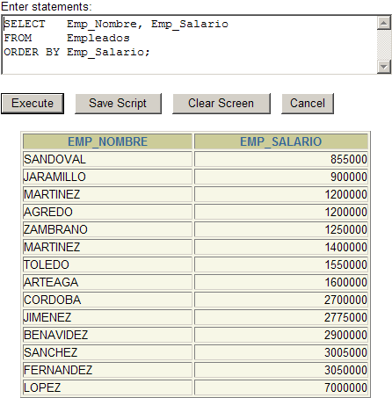
Uso de ORDER BY

Slide 24
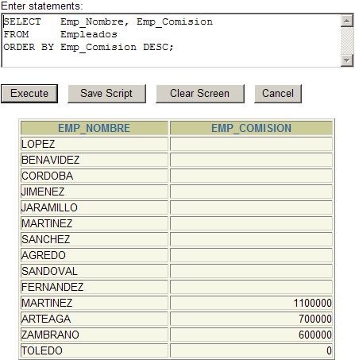
Uso de ORDER BY descendente

Slide 25
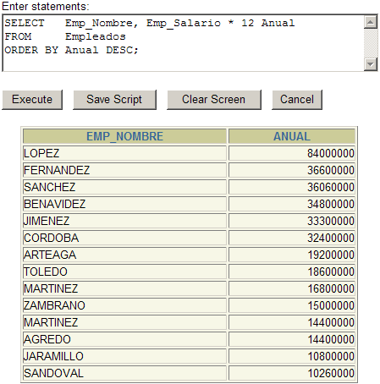
Ordenando por alias de columna

Slide 26
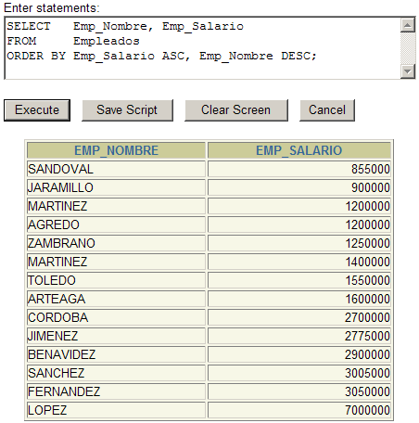
Ordenando por múltiples columnas

Slide 27


Otros ordenamientos
Ordenando por columnas que no están en la cláusula SELECT
Ordenando por el número de columna en la cláusula SELECT

Slide 28
Resumen
En esta lección usted debió aprender:
  A usar la cláusula WHERE para restringir las filas consultadas:
    Usando condiciones de comparación
    Usando BETWEEN, IN, LIKE e IS NULL
    Aplicando operadores lógicos AND, OR y NOT
  A usar la cláusula ORDER BY para ordenar las filas que se consultan:
    Usando orden ascendente y descendente
    Usando columnas y alias de columnas
    Usando números de columnas en la cláusula SELECT

Slide 29
Practica 2
Realizar una práctica de trece (13) puntos que permite practicar:
  El filtrado de las filas, operación de proyección
  El ordenado de las filas que se consultan

Slide 30
Examen posterior
Desarrollar un examen de quince (15) preguntas en modo de aprendizaje (Learning mode), seleccionados en forma aleatoria.
Realizar una corta realimentación de cada una de las preguntas.
Tema: Restricting and Sorting Data

